Slide 1


ĐỒ ÁN TỐT NGHIỆP
THIẾT KẾ VÀ XÂY DỰNG HỆ THỐNG QUẢN LÝ DỰ ÁN CÔNG NGHỆ THÔNG TIN
Sinh viên thực hiện : Trần Lương Ngọc Trâm
Giảng viên hướng dẫn: TS. Lê Chí Luận
Mã sinh viên : 66DCHT21324
Hà Nội - 2019

Slide 2
NỘI DUNG TRÌNH BÀY
Giới thiệu
Kiến thức nền tảng
Phân tích và thiết kế hệ thống
Xây dựng chương trình
Kết luận và hướng phát triển

Slide 3
GIỚI THIỆU
Vấn đề về quá trình quản lý dự án CNTT hiện nay
Mục đích của đề tài
Hướng nghiên cứu
Các đóng góp của đồ án

Slide 4
GIỚI THIỆU (1/4)
Các dự án công nghệ thông tin hiện nay đang dần được tăng lên về số lượng cũng như về quy mô
Một số tổ chức CNTT mới thành lập vẫn đang quản lý dự án theo hướng sử dụng các văn bản một cách thủ công

Slide 5
GIỚI THIỆU (2/4)
Mục đích: Cung cấp giải pháp quản lý dự án trong lĩnh vực CNTT cho các đối tượng:
Công ty/tổ chức CNTT vừa và nhỏ
Freelancer
Học sinh, sinh viên, giảng viên
...

Slide 6



GIỚI THIỆU (3/4)
Sử dụng phương pháp phân tích thiết kế hướng đối tượng
Phát triển hệ thống với đầy đủ các chức năng

Slide 7
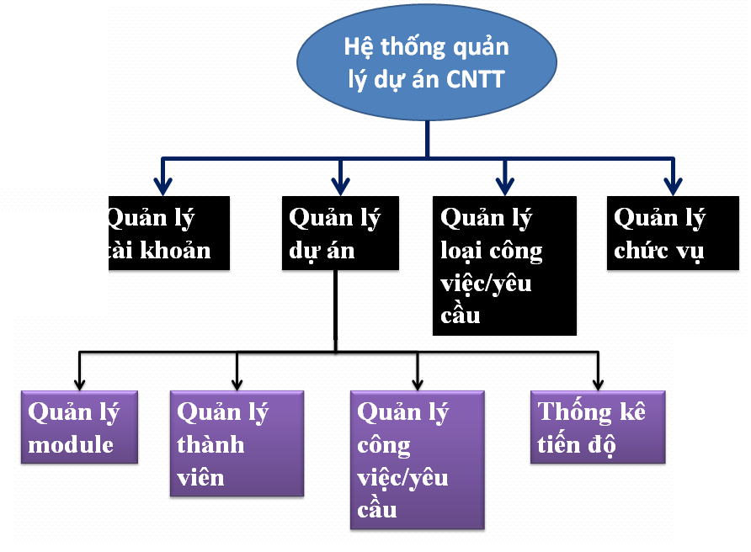
GIỚI THIỆU (4/4)
Đóng góp của đồ án

Slide 8

KIẾN THỨC NỀN TẢNG
UML là gì?
Thành phần chính của UML?
Các loại biểu đồ trong UML?

Slide 9
KIẾN THỨC NỀN TẢNG
Back-end
C#
Mô hình Repository + MVC
Entity Framwork
Identity Example 2.0

Slide 10


KIẾN THỨC NỀN TẢNG
Back-end
Front-end

Slide 11
PHÂN TÍCH & THIẾT KẾ HT
Khảo sát
Yêu cầu cho hệ thống
Mô tả bài toán
Use case
Biểu đồ trình tự, hoạt động, lớp
Xây dựng CSDL

Slide 12
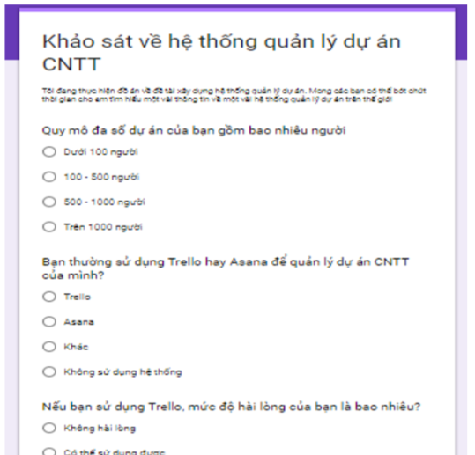


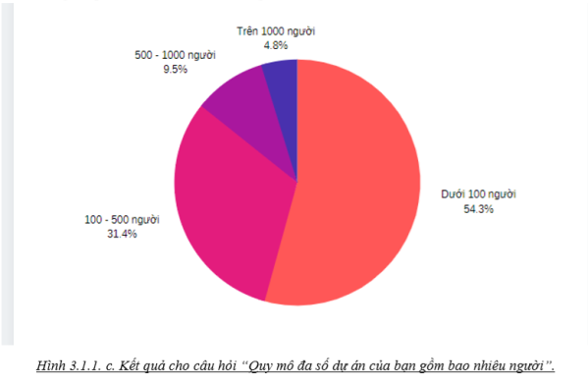
Phương pháp
PHÂN TÍCH & THIẾT KẾ HT (1/6)
Phỏng vấn trực tiếp
Quan sát
Google biểu mẫu
Tìm hiểu tài liệu

Slide 13
PHÂN TÍCH & THIẾT KẾ HT (2/6)
Yêu cầu của hệ thống
Hệ thống quản lý dự án CNTT
Quản lý tài khoản
Quản lý dự án
Quản lý loại công việc/yêu cầu
Quản lý chức vụ

Slide 14
PHÂN TÍCH & THIẾT KẾ HT (2/6)
Yêu cầu của hệ thống
Quản lý dự án

Slide 15
PHÂN TÍCH & THIẾT KẾ HT (2/6)
Yêu cầu của hệ thống
Quản lý dự án
Quản lý module
Quản lý thành viên
Quản lý công việc/yêu cầu
Thống kê tiến độ

Slide 16
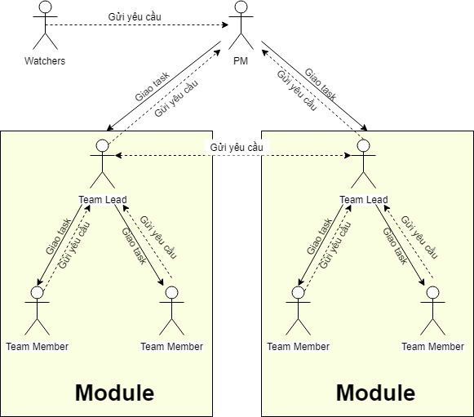
PHÂN TÍCH & THIẾT KẾ HT (2/6)
Mô tả bài toán

Slide 17
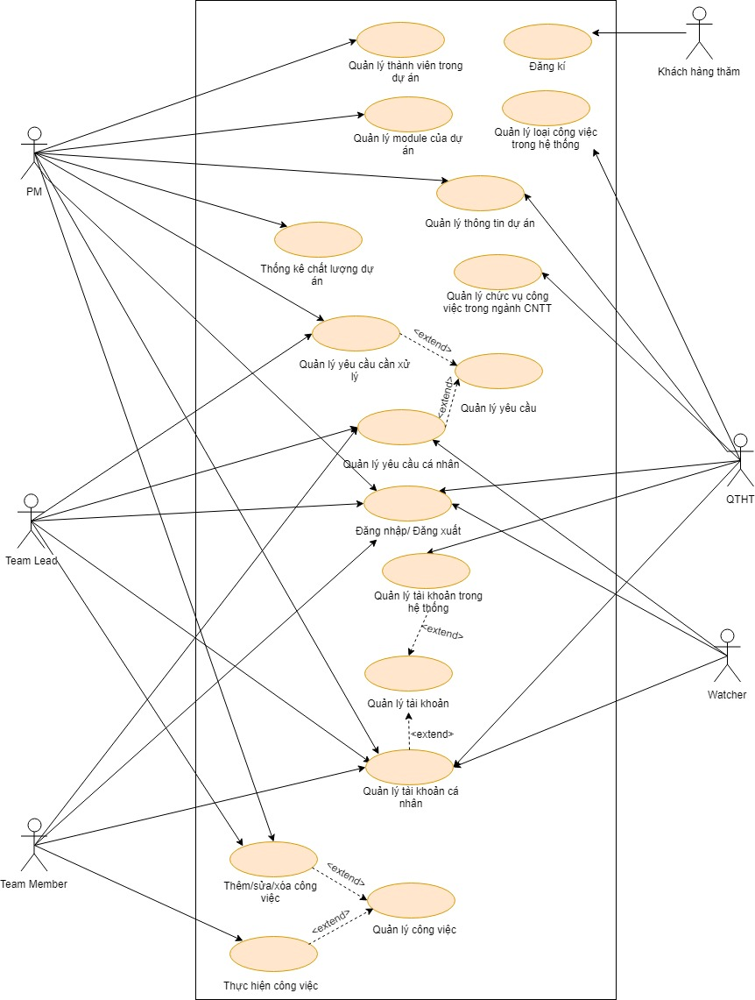
PHÂN TÍCH & THIẾT KẾ HT (4/6)
Use case tổng quát
17/25

Slide 18
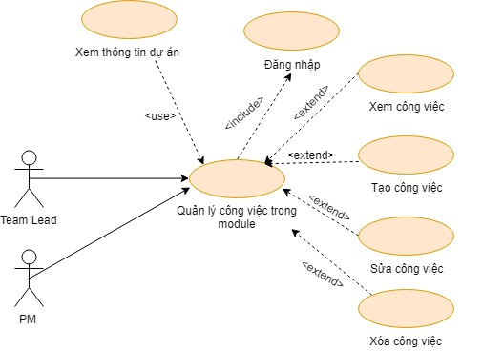
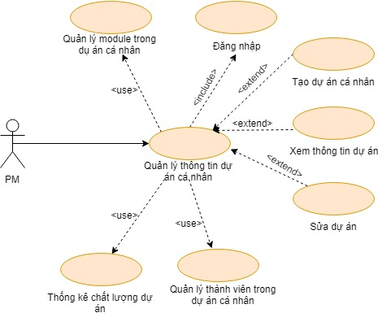
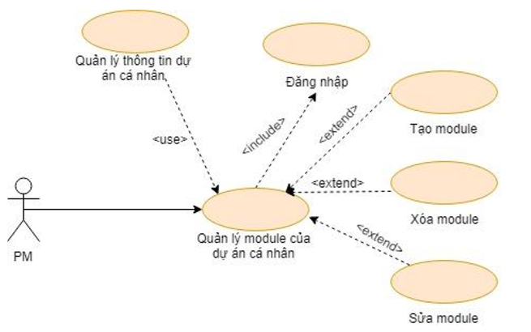
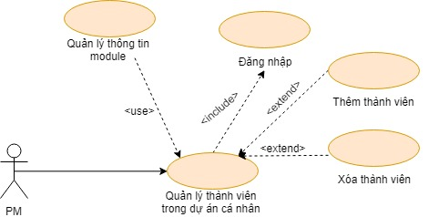
Use case Quản lý dự án cá nhân
Use case công việc
Use case Quản lý module
Use case Quản lý thành viên
18/25

Slide 19
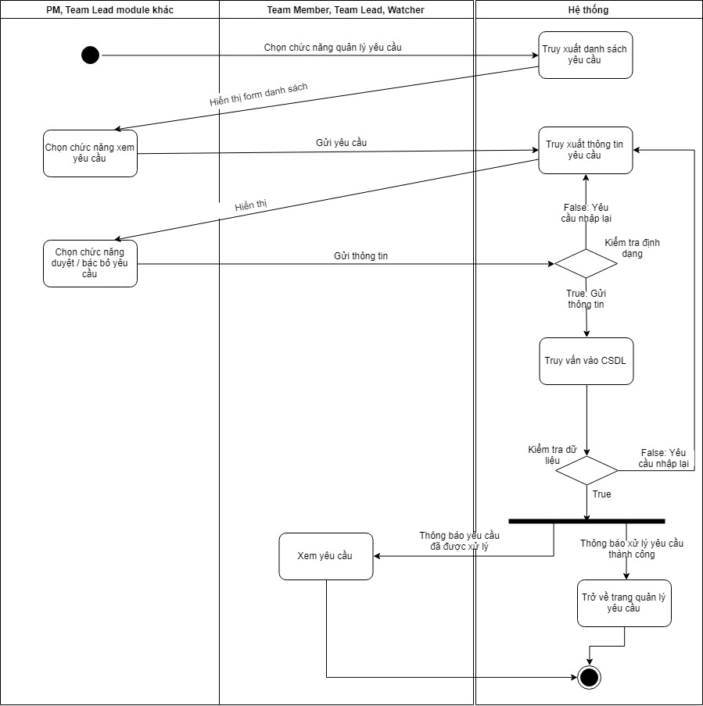
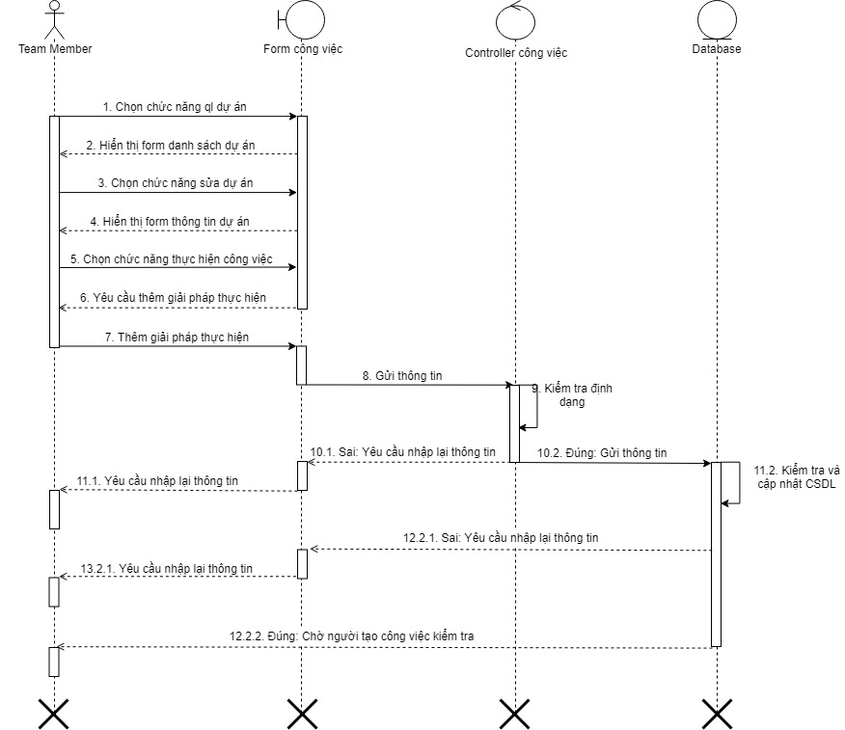
PHÂN TÍCH & THIẾT KẾ HT (5/6)
Biểu đồ hoạt động
Biểu đồ trình tự
19/25

Slide 20
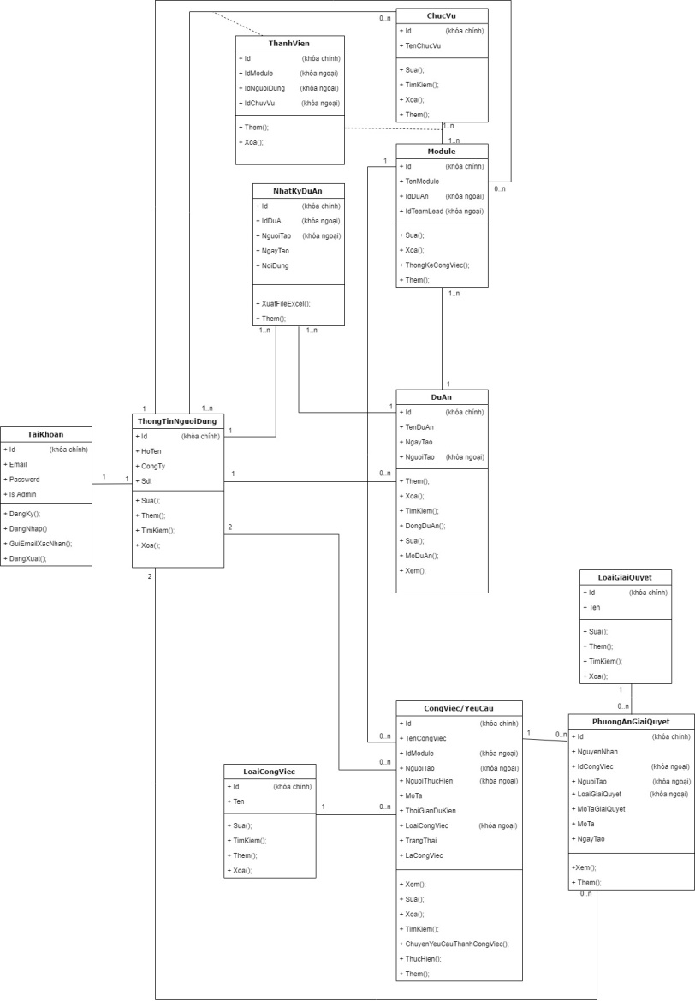
PHÂN TÍCH & THIẾT KẾ HT (5/6)
Biểu đồ lớp

Slide 21
PHÂN TÍCH & THIẾT KẾ HT (6/6)
Xây dựng cơ sở dữ liệu bao gồm các bảng:
UserInfo
JobRole
Project
RoleInProject
Module
Task
ProjectLog
Solution
TaskType
RequestType

Slide 22
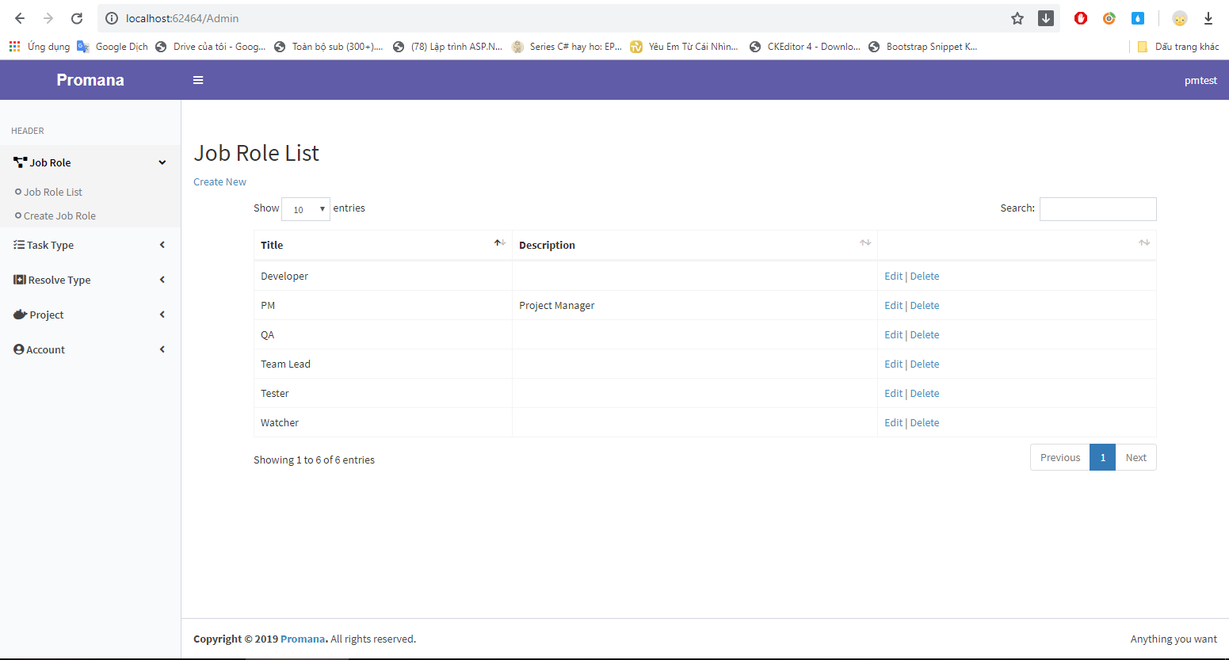
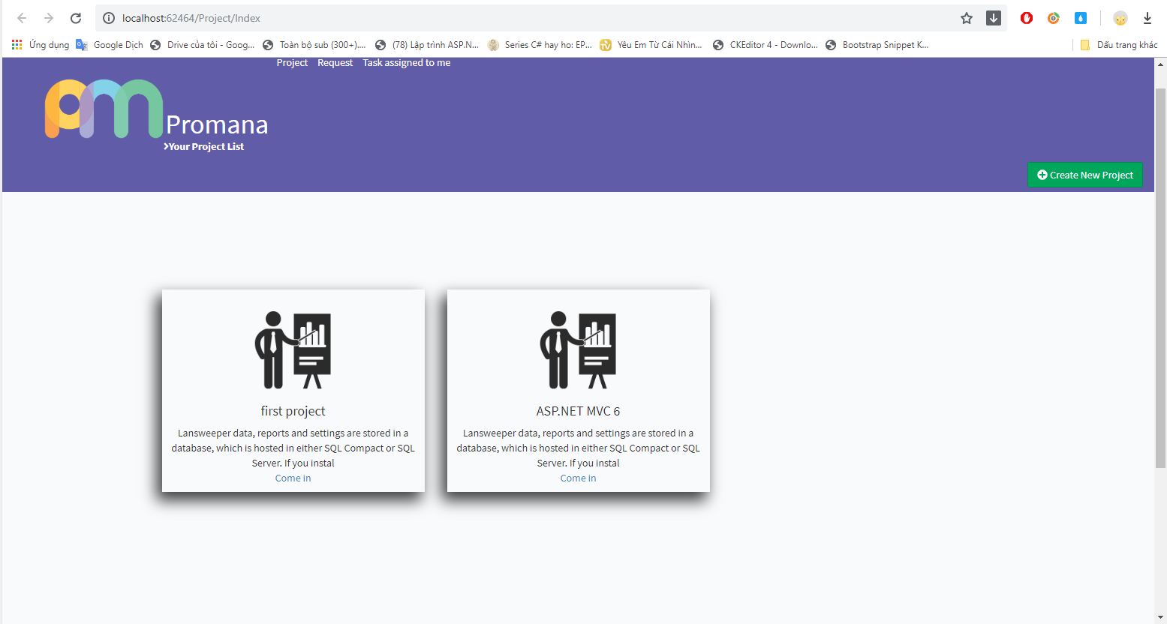
Xây dựng chương trình
Các chức năng quản lý hệ thống
Chức năng thống kê dự án đang tham gia

Slide 23
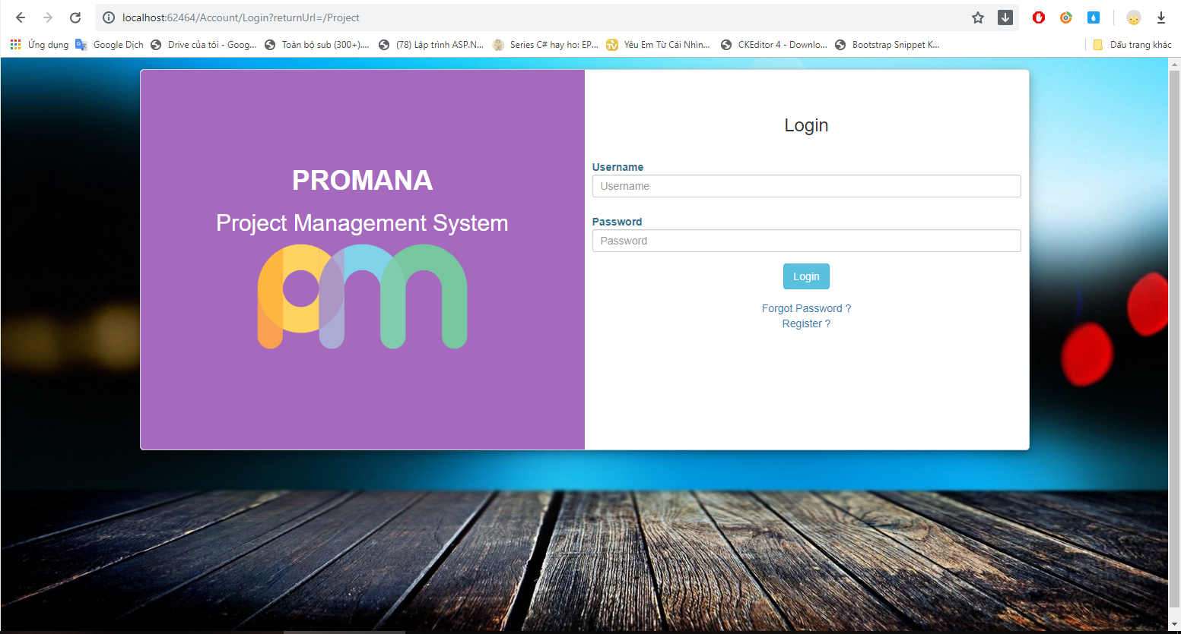
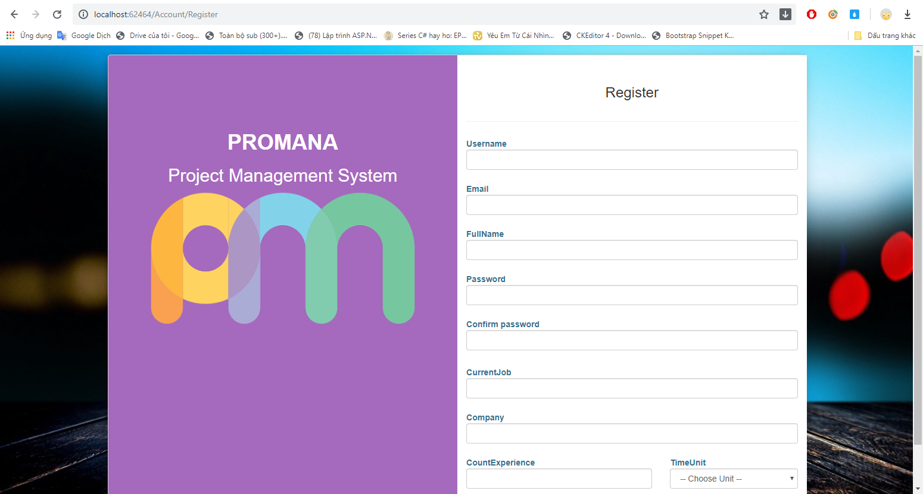
Xây dựng chương trình
Chức năng đăng nhập
Chức năng đăng ký

Slide 24
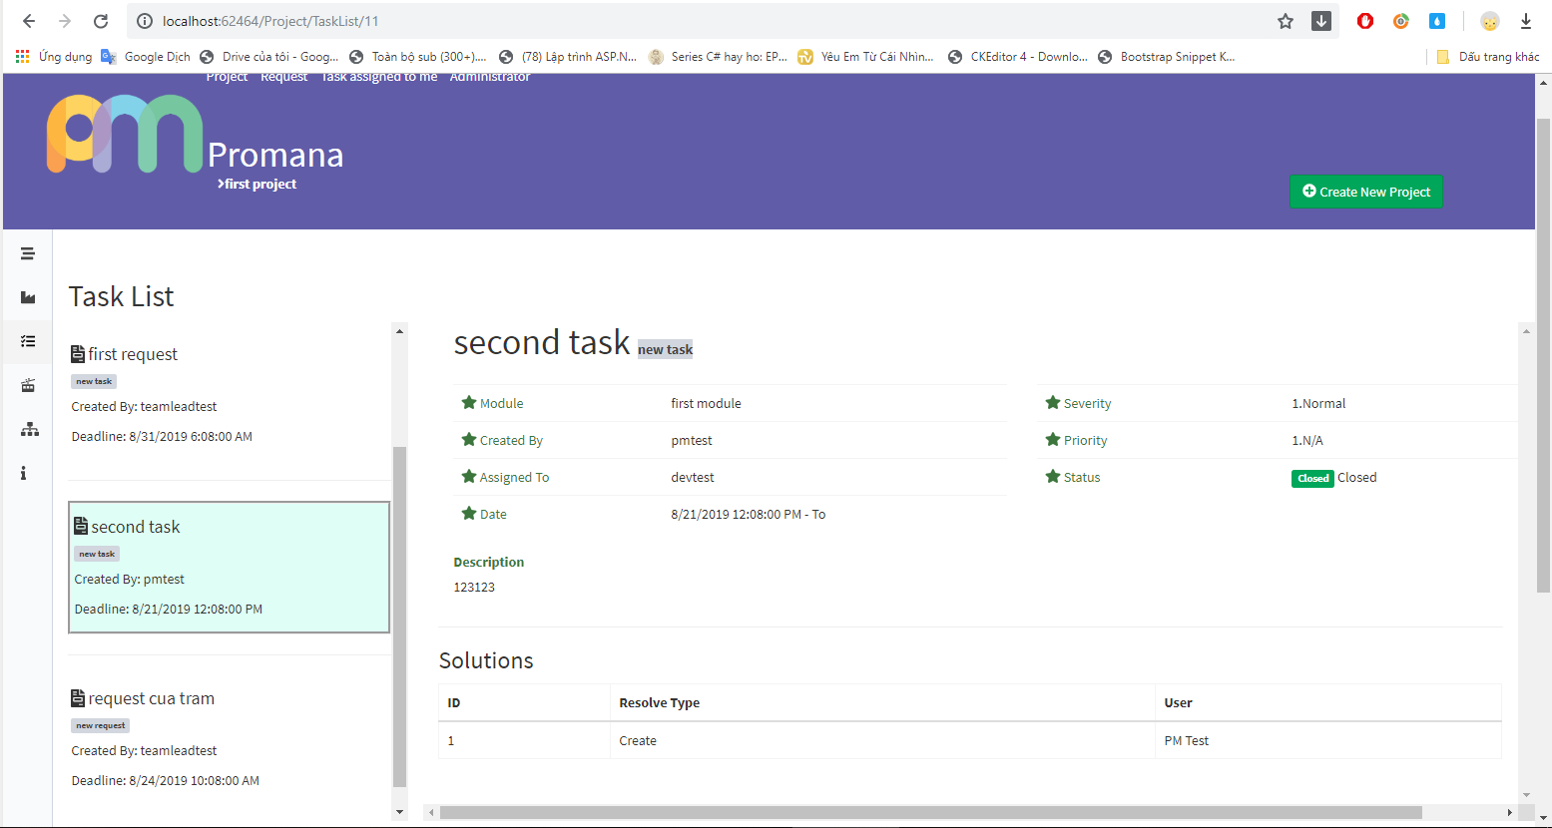
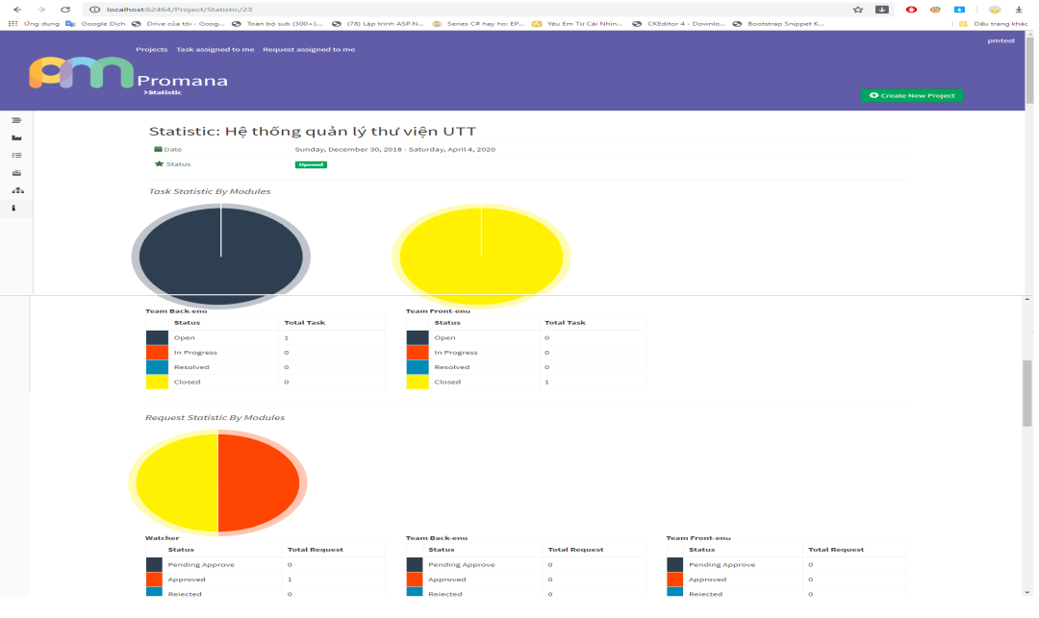
Xây dựng chương trình
Các chức năng quản lý dự án cá nhân
Chức năng thống kê tiến độ dự án

Slide 25
KẾT LUẬN & HƯỚNG PHÁT TRIỂN
Kết quả đạt được
Đầy đủ các chức năng như nghiệp vụ
Giao diện trực quan, dễ nhìn
Đưa vào thử nghiệm thực tế
Hạn chế
Một số tính năng chưa đảm bảo độ bảo mật cao
Chưa thực hiện kiểm thử chức năng và hiệu năng kĩ càng
Giao diện chưa hỗ trợ nền tảng mobile
Hướng phát triển
Nâng cấp các chức năng hiện tại
Thêm các chức năng mới
Xây dựng trên nhiều hệ điều hành, trình duyệt, phiên bản.
Mở rộng trên nền tảng responsive

